Slide 1
Особенности Подготовки
К ЕГЭ
По биологии
Учитель биологии
ГАПОУ МОК имени В. Талалихина
Черкалина Ирина Алексеевна
Москва, 2014 год

Slide 3
До ЕГЭ … дней

Slide 4
Разбор наиболее значимых и трудных вопросов и вопросов, на которые мало отводится времени в школьном курсе

Slide 5
Использование опорных конспектов

Slide 6
Сущность методики
рисуночно-идеографического письма
материал группируется в блоки
можно увеличить объем изучаемого материала без перегрузки учащихся
кодирование учебной информации и умение читать опорные сигналы
умение представлять материал, используя рисунки-сигналы, в развернутом виде

Slide 7
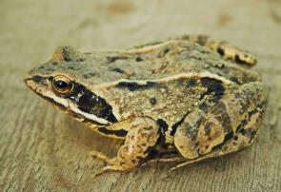
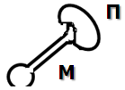
Г
П
КЛ
Р
Ж
Ж
КЛ
Ж

Slide 8
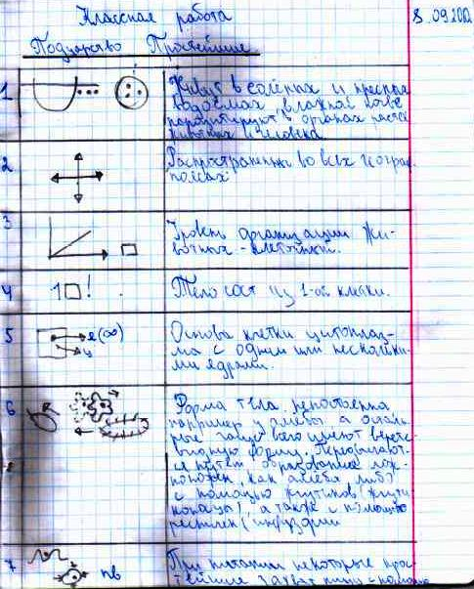
Так выглядят
записи
в
тетрадях

Slide 9
Вести словари биологических терминов
1. Тропизмы (греч. тропос – поворот, направление) – направленные ростовые движения органов растений, выраженные односторонним воздействием факторов среды и т.д.
2. Центростремительный нейрон =
чувствительный нейрон= афферентный нейрон

Slide 10
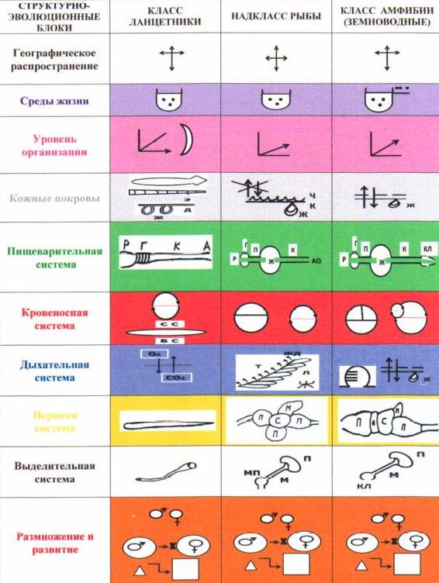

Slide 11
Идиоадаптация

Slide 12
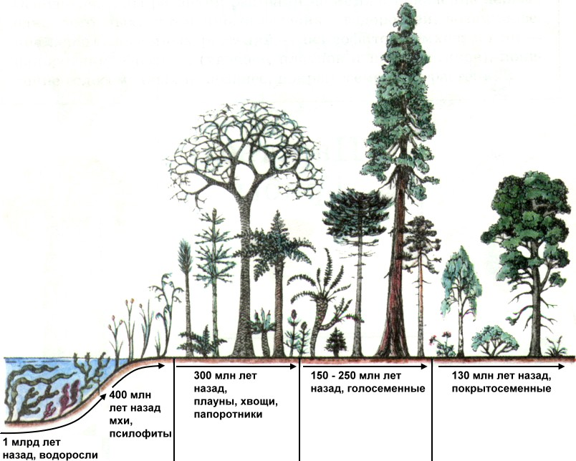
Ароморфозы

Slide 13
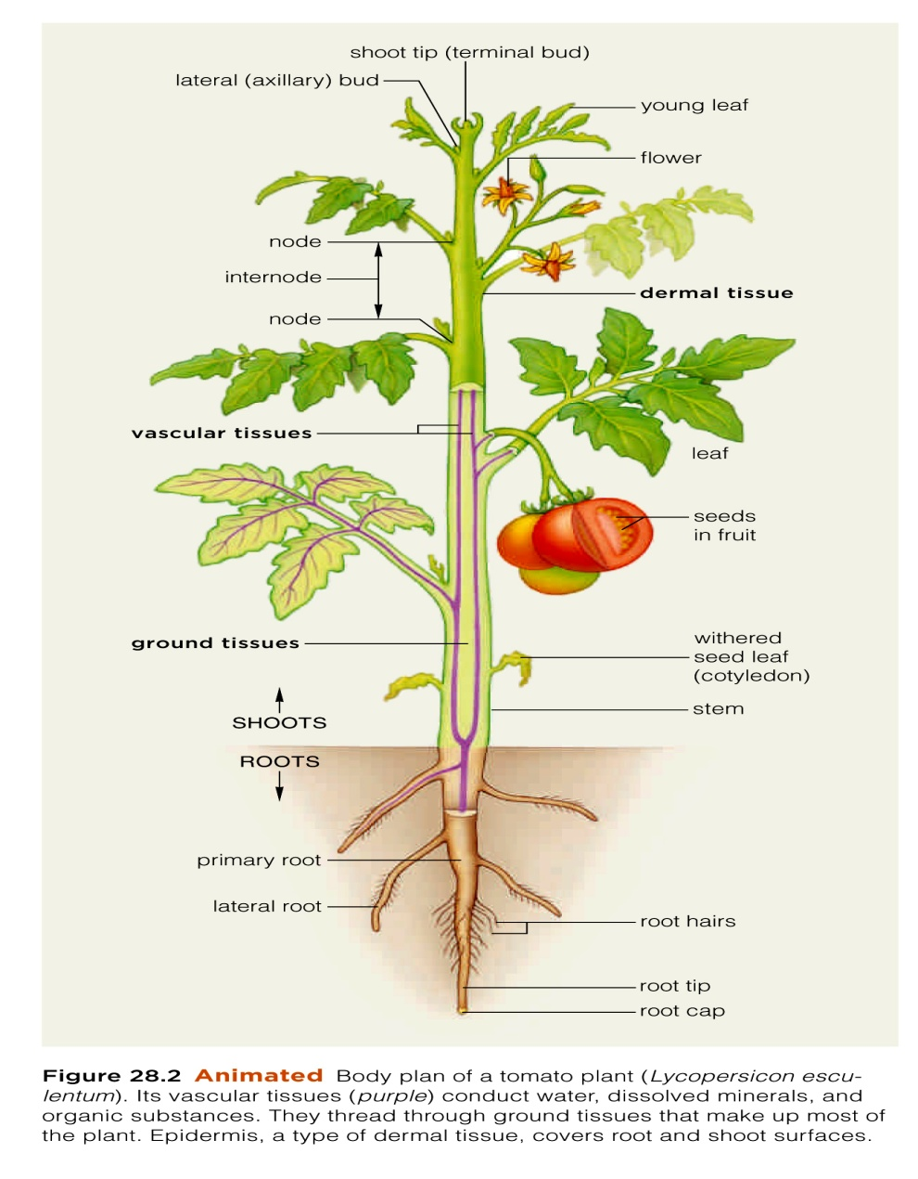
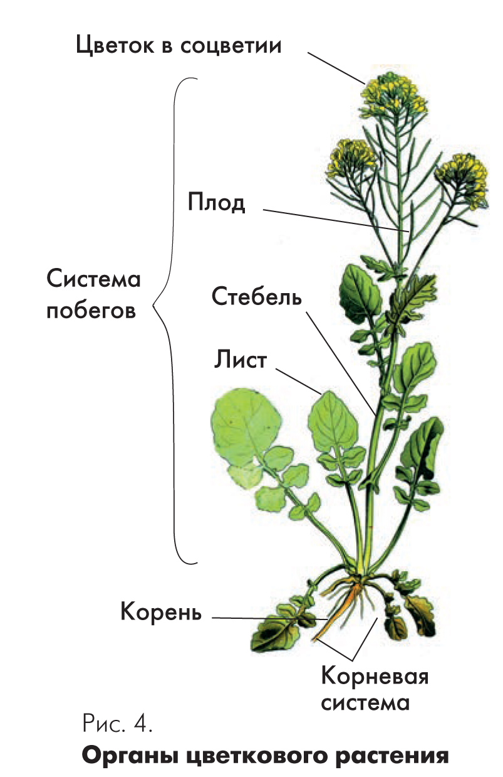
Строение растения
Вегетативные органы: корень и побег
Генеративные органы: цветок, семя, плод

Slide 14
Строение растения
Вегетативные органы: корень и побег
Генеративные органы: цветок, семя, плод

Slide 16
Установите соответствие между особенностью образа жизни и
^{строения кишечнополостных,} и группой животных этого типа.
^{ГРУППА КИШЕЧНОПОЛОСТНЫХ}
^{1) медузы}
^{2) коралловые полипы}
^{ОБРАЗ ЖИЗНИ И СТРОЕНИЕ}
А) обитание в толще морской воды
^{Б) обитание в полосе прибоя}
^{В) образуют колонии}
^{Г) не образуют колоний}
^{Д) имеют известковый скелет}
Е) не имеют известкового скелета
А | Б | В | Г | Д | Е

Slide 17
^{ВЫБОР МНОЖЕСТВЕННОГО ОТВЕТА}
У пресноводной гидры, медузы и кораллового полипа
1) тело состоит из двух слоёв клеток
^{2) органы состоят из тканей}
3) замкнутая кровеносная система
4) тело имеет лучевую симметрию
5) в наружном слое тела располагаются стрекательные клетки
6) каждая клетка выполняет все функции живого организма

Slide 18
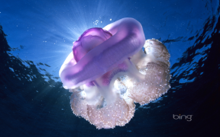
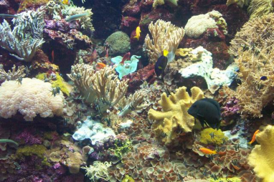
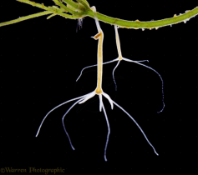
Най̆дите ошибки в приведённом тексте. Укажите номера предложений, в которых сделаны ошибки, исправьте их.
1. Кишечнополостные – это трехслойные многоклеточные животные. 2. Они имеют гастральную или кишечную полость. 3. Кишечная полость включает стрекательные клетки. 4. Кишечнополостные имеют сетчатую (диффузную) нервную систему. 5. Все кишечнополостные – свободноплавающие организмы.
гидра
медуза
Коралловый риф

Slide 19
План составления конспекта по зоологии.
Систематика
Общая характеристика
Особенности внешнего строения
Особенности внутреннего строения
Размножение
Многообразие
Значение

